Slide 1
Sustentabilidad e Impacto Social
Introducción a la Gobernanza de los comunes.
Políticas públicas internacionales y nacionales sobre medio ambiente.
Trabajo Social, Universidad de Chile
Profesora invitada: Claudia Fuentes
Profesora docente: Gabriela Bawarshi Abarzúa
Gabriela.Bawarshi@uchile.cl
II Semestre 2023
5 Créditos

Slide 2
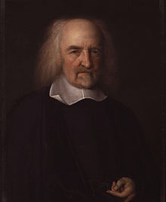
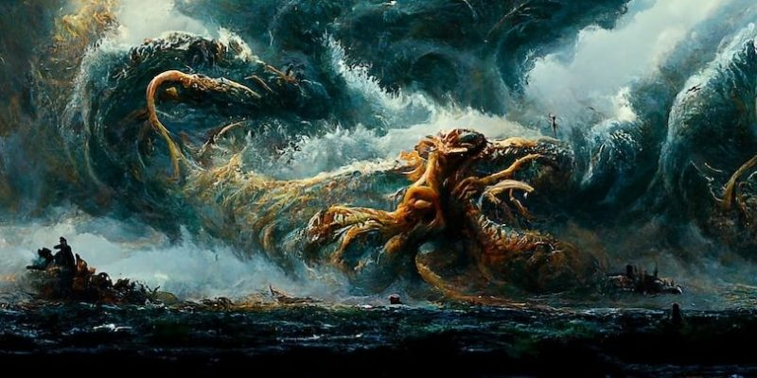
El Mito del Leviatán
Thomas Hobbes
(1588- 1679), Filósofo inglés considerado uno de los fundadores de la filosofía política moderna.
Se dedico al estudio de la naturaleza humana, el origen de la sociedad y cómo se organiza esta.
Estado de guerra-Estado de Paz: Contrato Social

Slide 3
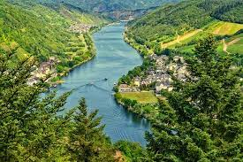
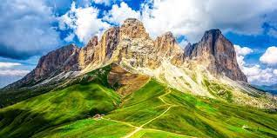
Tres actores esenciales
El Estado ha cambiado su rol para hacer frente a nuevas demandas y avanzar hacia una nueva responsabilidad ambiental.
El Estado necesita de otros actores para enfrentar el cambio climático a través de una gobernanza que tome en cuenta las bases de la resiliencia institucional.
¿Cómo proteger lo colectivo, lo que es de nadie y de todos a la vez?
Estado
Mercado
Ciudadanía
* HACIA UN ESPECTRO POLÍTICO TRIANGULAR Y LA DESCENTRALIZACIÓN
DEL PODER.
Pablo Razeto

Slide 4
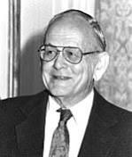
Problemas de los comunes
https://www.youtube.com/watch?v=BObf3ZUSUcE
Elinor Ostrom
1933-2012
Ciencia Política
La Gobernanza de los Comunes
Premio Nobel de Economía,
primera mujer (2009)
Garrett Hardin
1915-2003
Ecologista
“La tragedia de los comunes”
Economía de la elección racional tradicional (Cada persona intenta maximizar su ganancia = “Homo oeconomicus”)
Método Hipotético deductivo
El problema de la sobreexplotación
Economía Comportamental y Psicología Cognitiva
Autoorganización a través de la construcción de reglas culturalmente aceptadas
Método Inductivo: Estudios de Campo
No siempre el resultado es la sobreexplotación

Slide 5
¿Bienes o recursos?
Diferencia ideológica de conceptualizar y vivir la relación del ser humano y la Naturaleza.
﻿La definición del principio de la escasez es el fundamento para que se vuelva susceptible de ser valorizado económicamente en la teoría económica neoclásica.
Bienes Comunes
La naturaleza ﻿debe ser comprendida y respetada, pues la sobrevivencia de todos los seres, principalmente los humanos, depende de la calidad de la integración de la sociedad con esta.
Recursos Naturales
﻿la naturaleza es insumo del proceso productivo. Maximizada en la generación de riqueza y las acciones de mitigación de los impactos ambientales no pueden afectar la rentabilidad de las organizaciones.
Dowbor, L., Esteves Rodrigues, A., & Panez Pinto, A. (2018). Reapropiaciones de los bienes comunes: miradas críticas en torno a la gobernanza hídrica. Revista Rupturas, 8(2), 33-57.

Slide 6
Bienes de acceso común
La sustracción se refiere a la medida en la que el uso por un individuo disminuye la disponibilidad del bien o servicio para el consumo de otras personas (Ostrom, 2015: 63)
 | RIVALIDAD O SUSTRACCIÓN DE USO
DIFICULTAD PARA EXCLUIR DE POTENCIALES BENEFICIARIOS |  | Baja | Alta
 | Baja | Bienes de club (membresías) | Bienes privados (ropa, autos)
 | Alta | Bienes Públicos (Defensa nacional, Paz) | Bienes Comunes (pesca del mar, medio ambiente)
La exclusión se refiere a la dificultad de restringir el número de personas que se benefician de la provisión de un bien o servicio (Ostrom, 2015: 63)
¿Cómo se establecen derechos de propiedad en bienes como el agua, peces y frutos del mar, el aire, etc..?
La economía tradicional sostiene que el problema de la sobreexplotación se resuelve con derechos de propiedad
Ostrom, E. (2015). Comprender la diversidad institucional. Fondo de Cultura Económica.

Slide 7
Límites de los derechos de propiedad
No siempre es posible, ya sea por comunidades que utilizan conceptualizaciones diferentes al derechos de propiedad o porque la ﻿materialidad de la naturaleza es difícil de comoditizar (Bustos & Prieto, 2019).
Una solución que establece la economía es la creación de reglas a través de una autoridad, generalmente el Estado que es capaz de “castigar” cuando los actores no cooperan o intentan sobreexplotar un bien común logrando el “óptimo de Pareto”.
Bustos-Gallardo, B., & Prieto, M. (2019). Nuevas aproximaciones teóricas a las regiones-commodity desde la ecología política. EURE (Santiago), 45(135), 153-176.

Slide 8
Límites de la Autoridad Externa (Estado)
LAS COMUNIDADES PUEDEN SENTIR COMO IMPUESTAS LAS REGLAS QUE ESTABLECE EL ESTADO, POR TANTO INCUMPLE LAS NORMAS
LA SUSTENTABILIDAD DEL BIEN NO SE ASEGURA
LA AUTORIDAD NO TIENE LA INFORMACIÓN COMPLETA
(COSTOS DE VIGILANCIA Y MONITOREO)

Slide 9
Autoorganización en los bienes comunes
Ostrom (2000), lo que determina que un bien común no llegue a la sobreexplotación tiene relación con múltiples criterios que se relacionan con las reglas propias que los actores establecen entre ellos e incluso con factores sociales como el bienestar, el sentido de pertenencia y el altruismo.
Por tanto, es necesario analizar las Instituciones que los propios miembros utilizan como mecanismo para generar una coordinación que facilita la cooperación.
Democracia deliberativa en la que la mayoría de los miembros genera sus propias reglas.
Ostrom, E. (2000). El gobierno de los bienes comunes. La evolución de las instituciones de acción colectiva, 2, 361.

Slide 10
¿Qué es una Institución?
“Son prescripciones que los seres humanos usamos para organizar todas las formas de interacciones repetidas y estructuradas, incluyendo las que acontecen en la familia, barrios, mercados, empresas, clubes deportivos, asociaciones privadas y gobiernos a todo orden de escalas” (Ostrom, 2005: 21).
“Un sistema de diversos factores sociales, reglas, normas, creencias, valores y organizaciones, que motivan una regularidad en el comportamiento individual y social. Las instituciones motivan, propician y guían a los individuos a seguir un comportamiento determinado” (Alonso y Garcimartín, 2009: 60)
“Son patrones relativamente estables de interacción, se basan en expectativas mutuas legitimas, y que pueden ser sancionadas en caso de violaciones” (Bathelt y Glückler 2014).
Ostrom, E. (2005). Understanding institutional diversity. Princeton, NJ: Princeton University Press. Alonso, J. A., y Garcimartín, C. G. (2008). Acción colectiva y desarrollo: el papel de las instituciones. Editorial Complutense
Bathelt, H., & Glückler, J. (2014). Institutional change in economic geography. Progress in human geography, 38(3), 340-363.

Slide 11
Análisis y Desarrollo Institucional (ADI)
Nuevo Institucionalismo que permite comprender la complejidad de los sistemas socioecológicos y de la organización comunitaria. Existe una diversidad de situaciones, por lo que ella crea una taxonomía multinivel.
En los espacios donde se comparten bienes comunes, se pueden identificar factores biofísicos, sociales e institucionales que pueden incidir negativa o positivamente su uso.
Surgen problemas de Acción colectiva que puede ser afectada por el capital social. Visión minimalista: Análisis de Redes sociales: el acceso de las personas a redes personales favorables y Expansionista: Las normas compartidas y los patrones de comportamiento que los actores utilizan para construir arreglos institucionales).
Supuesto: El papel de los actores locales es el punto de partida, ya que se entiende que es mucho más factible construir estrategias equitativas, sostenibles y legitimas en el diseño de políticas.
Sántiz, F. G., & Rojas, H. R. G. G. (2014). El análisis institucional en el campo de la gestión de los recursos naturales Bienes comunes e instituciones. Economía y Sociedad, 18(30), 67-86.

Slide 12
Análisis y Desarrollo Institucional (ADI)
Una arena de acción se refiere al espacio social donde los participantes con diversas preferencias interactúan, intercambian bienes y servicios, resuelven problemas, se dominan unos a otros o compiten.
Variables exógenas (VE)
Variable dependiente: Arenas de acción
Condiciones biofísicas y materiales
Interacciones
Situaciones de acción
Atributos de la comunidad
Criterios de evaluación
Participantes
Reglas
Resultados

Slide 13
VE: Condiciones biofísicas y materiales
La ubicación del recurso.
El tamaño del recurso.
La movilidad de sus unidades de recursos (por ejemplo, el agua, la fauna o los árboles).
El momento en que se utilizan realmente los recursos.
La presencia de almacenamiento en el sistema.
La tasa de regeneración del recurso o la fragilidad del recurso.

Slide 14
VE: Atributos de la Comunidad
El capital social y el proceso de autoorganización.
El nivel de entendimiento común, lo valores y preferencias que los participantes potenciales comparten.
El grado de homogeneidad de los habitantes de una comunidad.
El tamaño y la composición de la comunidad.
El grado de desigualdad de los bienes básicos entre los afectados.
POTEETE, A.; OSTROM, E. (2004): Heterogeneity, Group Size and Collective Action: The Role of Institutions in Forest Management, in: Development and Change 35 (3), 435-461.

Slide 15
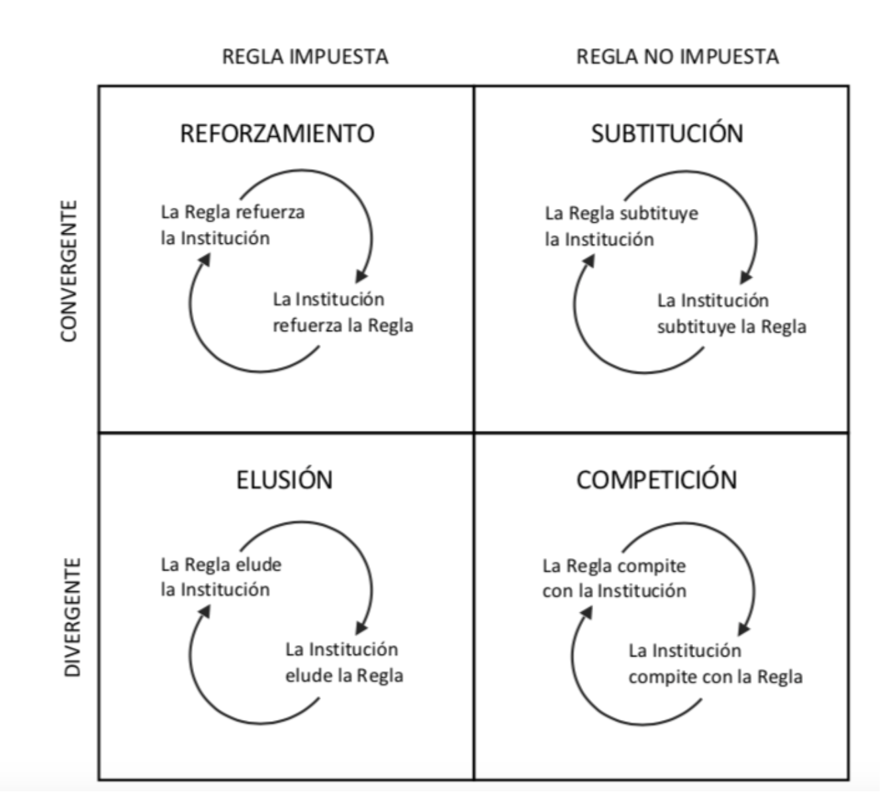
VE: Reglas
La palabra regla se utiliza para denotar reglamentos, instrucciones, preceptos y principios.
La estabilidad de la regla dependerá del conocimiento de todos/as las actores de dicha regla y de garantizar el cumplimiento de estas (Ostrom, 2015).
La historia de la experiencia con las instituciones de gobierno en múltiples niveles afecta a la forma en que los participantes locales entienden, aplican, modifican o ignoran las normas escritas por funcionarios externos.

Slide 16
Arena o situación de acción
Reglas de Información (enviar o recibir)
Reglas de agregación (afectan conjuntamente)
Las reglas operan juntas como una configuración y son dependientes entre sí
Por ejemplo, las reglas de limite no sólo influyen en quién entra en las posiciones. También influyen en los costes y beneficios netos.
Reglas de Límite o frontera (entrar o salir)
PARTICIPANTES
INFORMACIÓN
CONTROL
Acerca de
sobre
Asignadxs a
RESULTADOS
POTENCIALES
Los participantes y las acciones se asignan a las posiciones.
Los resultados están vinculados a las acciones.
Se dispone de información sobre los vínculos entre las acciones y los resultados.
Se ejerce un control sobre los vínculos entre las acciones y los resultados.
Costes y los beneficios se asignan a los vínculos entre las acciones y los resultados
Reglas de Posición (Ser)
Vinculadas a
Reglas de
Alcance
POSICIONES
Asignadxs a
COSTOS Y BENEFICIOS
Reglas de Elección (Hacer)
ACCIONES
Reglas de Pago (pagar o recibir)
Notes:
Una situación de acción puede caracterizarse mediante siete grupos de variables:
(1) Los participantes (Puede ser una persona, un colectivo, una ONG. El número de participantes, su estatus, y otros atributos (edad, genero, nivel profesional, etc..)
(2) Las posiciones (Rol que utilizan, secretario, dirigente, operador, En una empresa un director, etc.. )
(3) Las acciones
(4) Resultados potenciales (el resultado material que obtienen o la valoración por una cadena de acciones)
(5) Los costos y beneficioso
(6) Los tipos de información generados.
7) Control sobre la situación

Slide 17
Reglas
Reglas de frontera
Regla de Posición
Regla de elección
Regla de agregación
Regla de pago
Regla de información
Regla de alcance
Se puede regular la entrada y salida de actores para incrementar las habilidades y conocimientos de la organización.
Permite la construcción inicial de una situación y se refiere a la posición que ocupan los actores dentro de la organización.
Se especifican lo que un participante en una determinada posición, debe o no debe hacer en un momento particular. Se dividen en obligatorias, permitidas y prohibidas.
Determinan si se necesita de la decisión de un único participante o de múltiples participantes antes de efectuar una acción en un nodo del proceso de decisión.
La información que disponen los participantes y autorizan canales de comunicación.
Asignan bonificaciones o sanciones externas por realizar determinadas acciones o por alcanzar determinados valores en las variables de estado de los resultados.
Influyen en una variable de resultado, es decir en el resultado de las acciones llevadas a cabo en el seno de la situación
Ostrom, E. (2005). Comprender la diversidad institucional (Vol. 28).
Notes:
Una situación de acción puede caracterizarse mediante siete grupos de variables:
(1) Los participantes (Puede ser una persona, un colectivo, una ONG. El número de participantes, su estatus, y otros atributos (edad, genero, nivel profesional, etc..)
(2) Las posiciones (Rol que utilizan, secretario, dirigente, operador, En una empresa un director, etc.. )
(3) Las acciones
(4) Resultados potenciales (el resultado material que obtienen o la valoración por una cadena de acciones)
(5) Los costos y beneficioso
(6) Los tipos de información generados.
7) Control sobre la situación

Slide 18
Desafíos Soluciones
Comportamiento individualista (homo oeconomicus).
Comportamiento de polizón.
Número de actores que participan en la gobernanza del bien común.
Heterogeneidad de los actores que participan en la gobernanza del bien común.
Características heterogéneas (joven-viejo; grande-pequeño; productores- consumidores)
Objetivos y conocimientos heterogéneos (sobre características del recurso; sobre las condiciones contextuales o los desafíos del bien común.)
Comunicación
Incertidumbre sobre las características del recurso o de la comunidad
Incertidumbre sobre las dinámicas del proceso de gobernanza del bien común (=incertidumbre social)
Incertidumbre sobre como se va a desarrollar el “uso final”.
Privatización vs. Bien Común
Centralización vs. Descentralización
Sanciones Estadales vs. Sanciones Sociales
Eficiencia Técnica vs. Sustitución

Slide 19
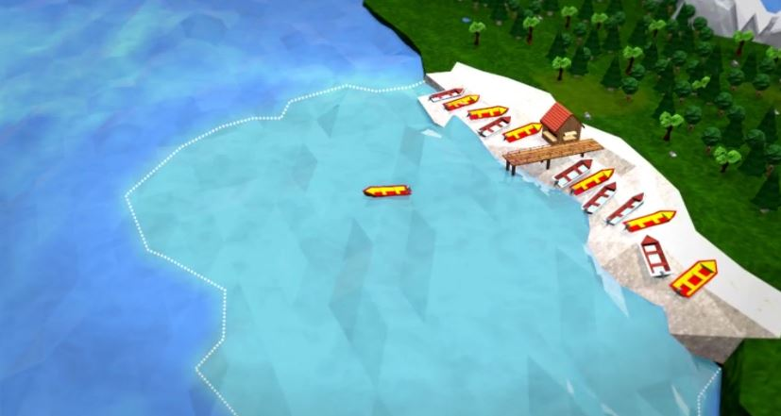
Caso de estudio: AMERB Áreas de Manejo y Explotación de Recursos Bentónicos
Este régimen puede ser desarrollado exclusivamente por organizaciones de pescadores artesanales, legalmente constituidas, previa aprobación de un plan de manejo basado en la sustentabilidad de los recursos en el sector.
Composición del sindicato: 30 Miembros.
Promedio de edad 60 años.
Roles (buzo, recolector de algas, rol de pescador artesanal, dueños de bote).
Problema de gobernanza: Baja disponibilidad del recursos (locos).

Slide 20
Instrucciones:
En base de E. Ostrom, diseñar reglas para solucionar (o por lo menos minimizar) el problema asignado.
1) Diseñar una configuración de reglas y justificar cada una de las reglas interrelacionadas
2) Indicar correlaciones negativas e interferentes entre las reglas.
3) Discutir como el número y la heterogeneidad de los actores influyen en la efectividad de las regla.

Slide 21
Condiciones para Bienes Comunes
Principios de Diseño | Significado
Clara definición de los límites | Las normas deben definir quién puede usar el bien o no.
Equivalencia proporcional entre beneficios y costes | Las reglas que especifican la cantidad de productos de recursos que se asignan a un usuario están relacionadas con las condiciones locales y con las reglas que requieren insumos de trabajo, materiales y/o dinero..
Métodos de decisión colectiva | Muchas de las personas afectadas por las normas de explotación y protección están incluidas en el grupo que puede modificar estas normas.
Control | Los monitores, que auditan activamente las condiciones biofísicas y el comportamiento de los usuarios, son responsables, al menos parcialmente, ante los usuarios y/o son los propios usuarios.
Sanciones progresivas | Los usuarios que infringen las normas de uso pueden recibir sanciones graduales (según la gravedad y el contexto de la infracción) de otros usuarios, de funcionarios responsables ante estos usuarios o de ambos.
Mecanismos de resolución de conflictos | Los usuarios y sus funcionarios tienen un acceso rápido a escenarios locales de bajo coste para resolver conflictos entre usuarios o entre usuarios y funcionarios.
Reconocimiento de los derechos de organización | Los derechos de los usuarios a crear sus propias instituciones no son cuestionados por las autoridades gubernamentales externas, y los usuarios tienen derechos de tenencia a largo plazo del recurso
Entidades Anidadas | Las actividades de apropiación, provisión, monitoreo, aplicación de las normas, resolución de conflictos y gobernanza, están organizadas en múltiples niveles anidados.

Slide 22
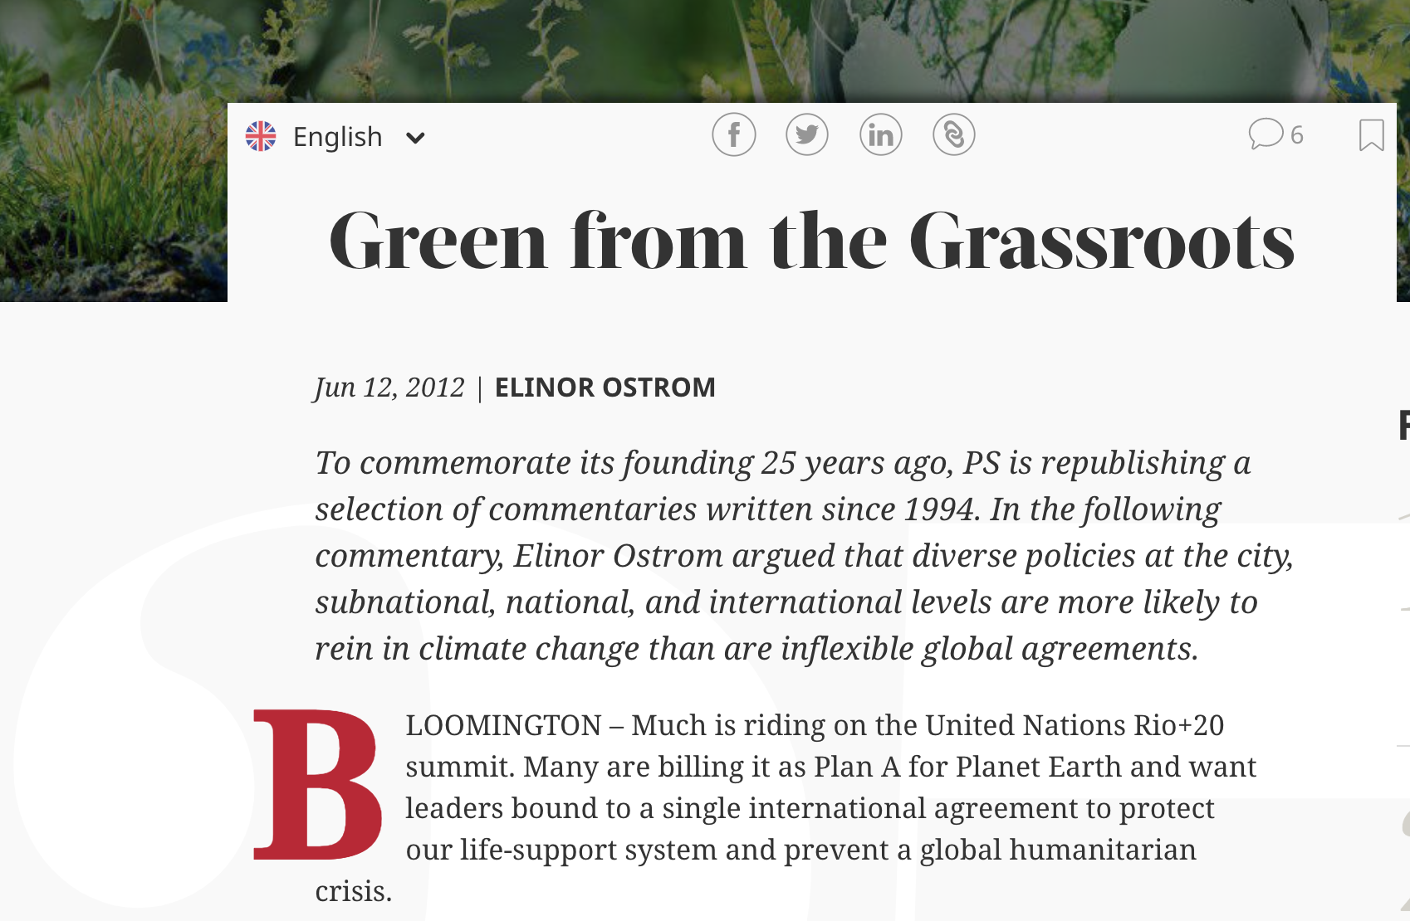
Críticas
Se aplica a principalmente a sistemas de propiedad común a nivel restringido (por ejemplo a comunidades locales)
No hay ejemplos de comunidades extensas que hayan resuelto problemas tales como los derivados del abuso de recursos comunes a nivel general (por ejemplo contaminación atmosférica etc.). Se ha sugerido que a ese nivel se necesita intervención estatal o de gobierno.
Crítica a la cumbre de Río +20, como único iniciativa. La variedad de políticas superpuestas a nivel municipal, subnacional, nacional e internacional tiene más probabilidades de éxito que los acuerdos generales vinculantes. https://www.project-syndicate.org/commentary/green-from-the-grassroots-2012-06

Slide 23
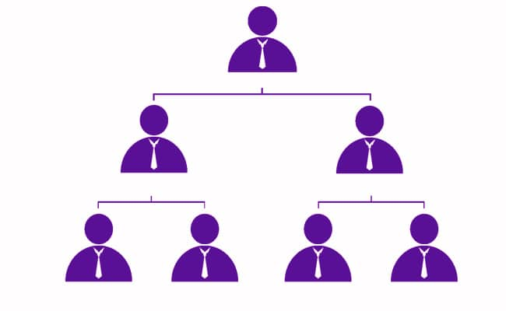
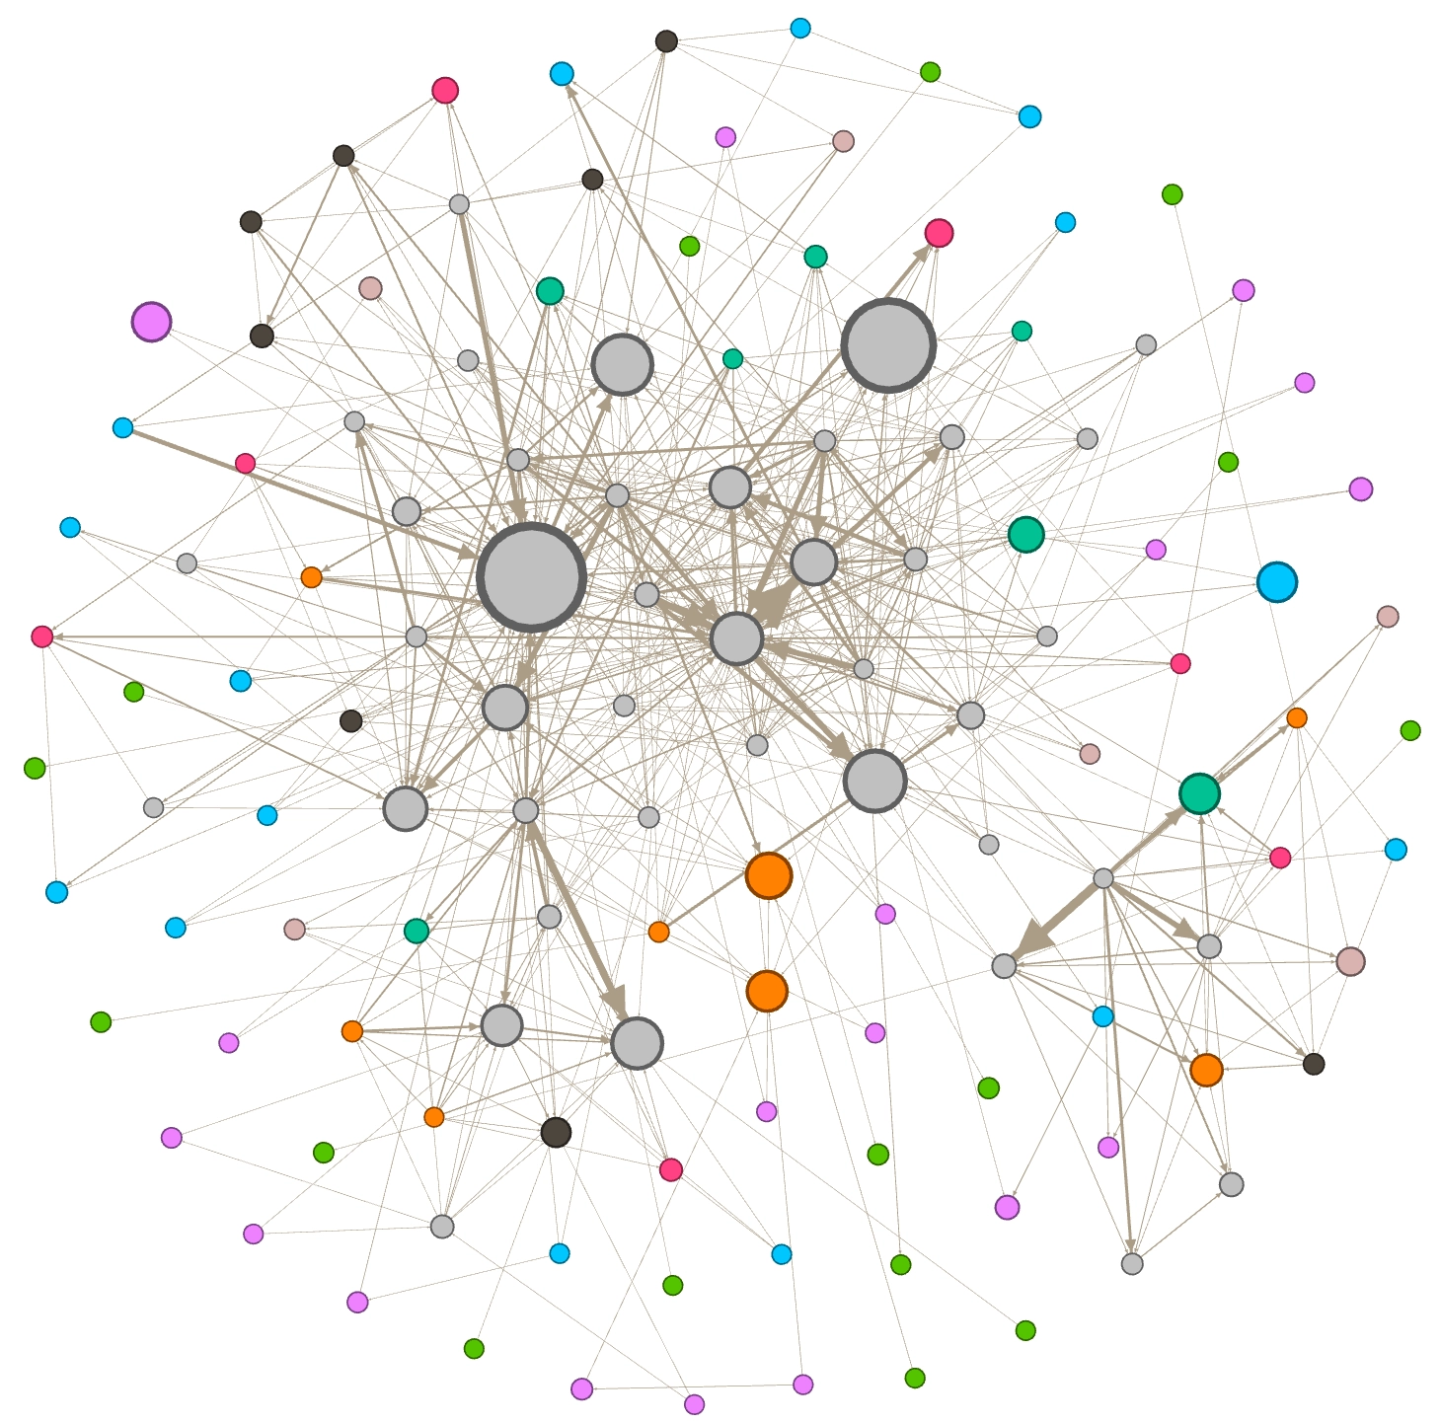
¿Porqué el concepto de red es relevante para la gobernanza?
﻿Las instituciones políticas modernas han ido paulatinamente transitando desde un estilo directivo, de orientación centralizado y jerárquico, hacia arreglos plurales, híbridos, descentralizados y transnacionales (Urquiza, et al., 2019). Este componente tiene relación con la autoridad, otro componente importante la dimensión del tiempo (de la convertibilidad a largo plazo a la convertibilidad a corto plazo (Glucker, 2019).
Jerarquía
Redes
Mercado
Dependencia
Flexibilidad e interdependencia
Autonomía
Urquiza, A., Amigo, C., Billi, M., Cortés, J., & Labraña, J. (2019). Gobernanza policéntrica y problemas ambientales en el siglo XXI: desafíos de coordinación social para la distribución de recursos hídricos en Chile. Persona y sociedad, 33(1), 133-160.
Glückler, J., Rehner, J., & Handke, M. (2019). Gobernanza, redes y territorio. Revista de Geografía Norte Grande, (74), 5-20.

Slide 24
La perspectiva analítica de la gobernanza
Perspectiva del problema
(Percepción de cuánto nos afecta)
Constelación multi-escalar de actores
La presión del tiempo en la consecución de los objetivos
Perspectiva de los actores
Perspectiva temporal
Gobernanza como proceso
Perspectiva Geográfica
Contextualizar la gobernanza
Urgencia en la resolución del problema
Eficacia de la geografía, y el espacio
Conflicto de objetivos
Organización espacial de la gobernanza
Aprendizaje en los procesos de gobernanza
STOKER, G. (1998): Governance as theory: five propositions, in: International Social Science Journal 50 (155), 17-28.

Slide 25
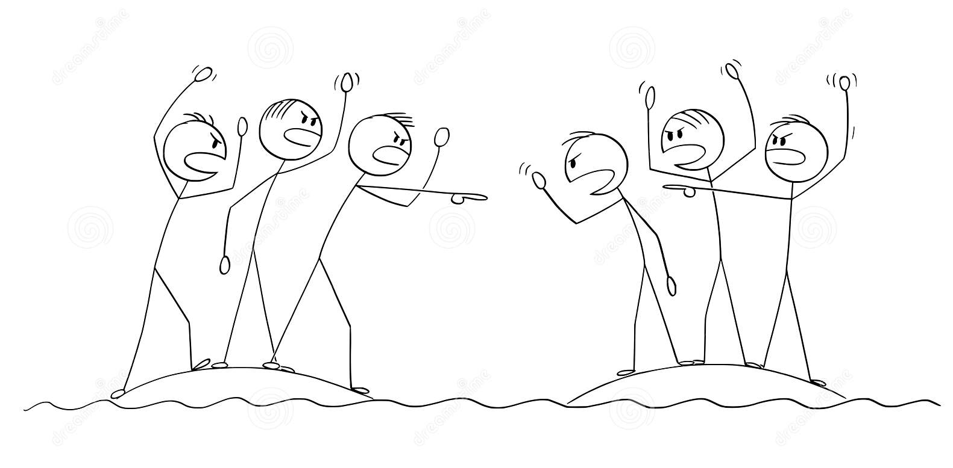
La perspectiva de las organizaciones/actores
La gobernanza de los recursos naturales ha hecho hincapié en los aspectos técnicos y económicos por encima de otros (﻿Pahl-Wostl, 2009). ﻿En particular la dimensión social ha quedado afuera del análisis
Legitimidad
Relaciones de poder
Asimetrías de conocimiento
Conflicto
Expectativas diferentes
Sanciones
Roles
Fallas de comunicación
Responsabilidades
Pahl-Wostl, C. (2009). A conceptual framework for analysing adaptive capacity and multi-level learning processes in resource governance regimes. Global environmental change, 19(3), 354-365.

Slide 26
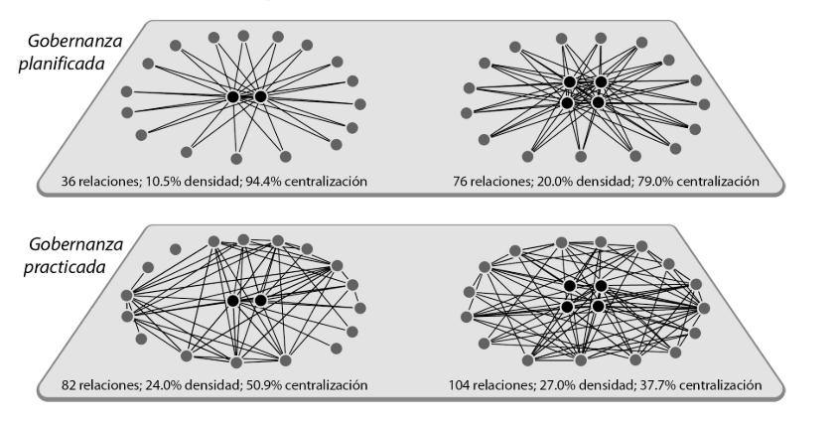
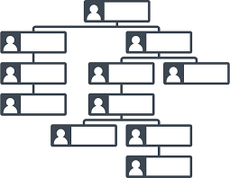
Gobernanza formal v/s informal
Glueckler, J. (2019). Lateral network governance: legitimacy and the relational delegation of decision-making authority. Revista de Geografia Norte Grande, (74), 93-115.

Slide 27
Preguntas Texto
El trabajo social ambiental en la literatura disciplinar (Krings, et al.,2020)
Grupo 1: Por favor, argumente porque el trabajo social ambiental debiese ser lo más importante del trabajo social.
Grupo 2: Por favor, argumente porque el trabajo social ambiental NO debiese ser una subdisciplina con su propio enfoque teórico y metodológico.
Grupo 3: Por favor, argumente porque el trabajo social ambiental complementa y debiese ser una subdisciplina con su propio enfoque teórico y metodológico.

Slide 28
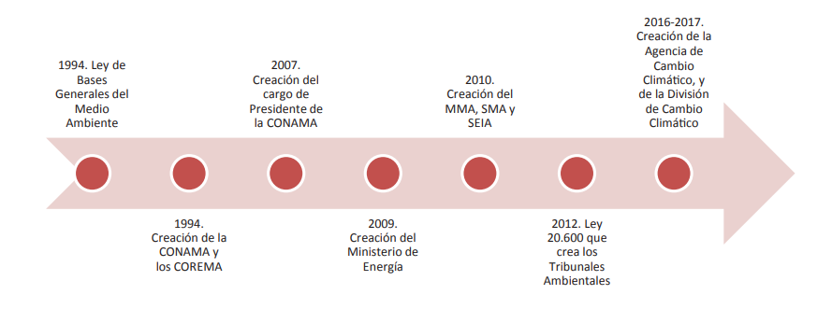
Contexto: Institucionalidad Ambiental en Chile
Constitución: Articulo 19: El derecho a vivir en un medio ambiente libre de contaminación y el deber del estado de velar para que este derecho no sea afectado y tutelar la preservación de la naturaleza.
En la constitución de 1980 el foco era más bien productivo que medio ambiental.
1994: Ley 19.300. Bases generales del medio ambiente: Biodiversidad, Cambio climático, daño ambiental y desarrollo sustentable.
3 Macrzonas
Norte- Tribunal en Antofagasta
Centro-Tribunal en Santiago
Sur-Valdivia

Slide 29
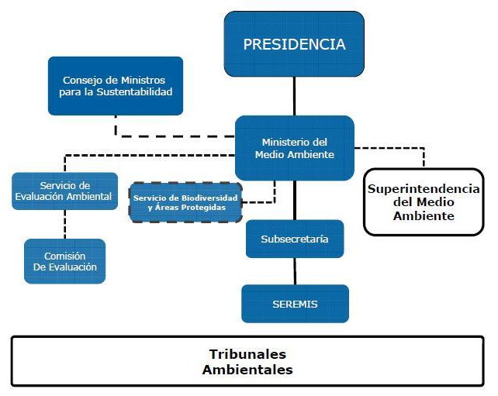
Ministerio de Medio Ambiente
El Ministerio del Medio Ambiente de Chile, es el órgano del Estado encargado de colaborar con el presidente de la República en el diseño y aplicación de políticas, planes y programas en materia ambiental, así como en la protección y conservación de la diversidad biológica y de los recursos naturales renovables e hídricos, promoviendo el desarrollo sustentable, la integridad de la política ambiental y su regulación normativa.
Para tomar decisiones el MMA debe consensuar con otros ministerios (que su preocupación no es el medio ambiente) en el consejo de ministros para la sustentabilidad.
El años 2022 Ministerio de Medio Ambiente contó con $34.749 MM de pesos, correspondiente solo al 0,1% del total asignado a todos los ministerios.

Slide 30
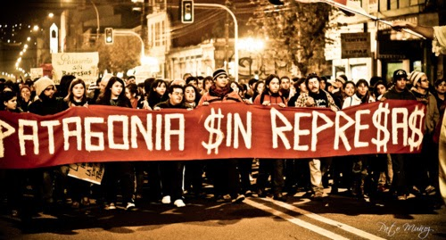
Comprendiendo cómo funciona la Institucionalidad Ambiental
https://www.youtube.com/watch?v=oHcv7ePoGKI
«Patagonia Sin Represas» es un movimiento nacido en Chile, compuesto por distintas organizaciones que buscan oponerse a la construcción de plantas hidroeléctricas en la Región de Aysén, donde se encuentra una flora y fauna endémica. La principal misión del organismo fue enfrentar la realización del proyecto HidroAysén durante 11 años, hasta la cancelación definitiva del mismo en 2017 debido a las constantes muestras de desaprobación por parte de la población y entidades medioambientales.

Slide 31
Ley 19.300 Sobre Bases Generales de Medio Ambiente
Art. 2 ll) Medio Ambiente: el sistema global constituido por elementos naturales y artificiales de naturaleza física, química o biológica, socioculturales y sus interacciones, en permanente modificación por la acción humana o natural y que rige y condiciona la existencia y desarrollo de la vida en sus múltiples manifestaciones.
Art. 2. g) Desarrollo Sustentable: el proceso de mejoramiento sostenido y equitativo de la calidad de vida de las personas, fundado en medidas apropiadas de conservación y protección del medio ambiente, de manera de no comprometer las expectativas de las generaciones futuras

Slide 32
Sustentabilidad
La relación entre sociedad y naturaleza; una condición o estado de la relación.
Más o menos sustentable
Sustentabilidad fuerte (holística; baja sustitución) o débil (sectorial, alta sustitución)

Slide 33
Teorías ambientales y teorías del desarrollo: Desde una ética de la tierra hasta una economía verde
The Land Ethic’, ecología profunda, ecología social
Limites al crecimiento
Co-evolución
Modernización ecológica

